Slide 1
UNIVERSIDAD DE LAS FUERZAS ARMADAS “ESPE”
DEPARTAMENTO DE CIENCIAS DE LA VIDA Y DE LA AGRICULTURA
CARRERA DE INGENIERÍA EN BIOTECNOLOGÍA
TRABAJO DE TITULACIÓN PREVIO A LA OBTENCION DEL TÍTULO DE INGENIERO EN BIOTECNOLOGÍA
“Producción de hongos ostra (Pleurotus ostreatus) usando como sustrato residuos de corteza de eucalipto ricos en lignina producidos por la empresa NOVOPAN”
Autor: Elio López
Director: Ing. Rafael Vargas
Septiembre 2020.

Slide 2
OBJETIVOS
Objetivo general:
Producir Hongos Ostra (Pleurotus ostreatus) usando como sustrato residuos de corteza de eucalipto ricos en lignina producidos por la empresa NOVOPAN.
Objetivos específicos:
Determinar la composición de carbono y nitrógeno, así como la relación carbono/nitrógeno de la corteza de eucalipto generada como residuo en la empresa NOVOPAN
Establecer el rendimiento de producción de Pleurotus ostreatus usando como sustratos corteza de eucalipto y afrecho en distintas combinaciones.
Obtener la eficiencia biológica al cultivar Pleurotus ostreatus en sustratos con alta cantidad de lignina.
Verificar el contenido proteico de Pleurotus ostreatus que lo convierte en una alternativa de alimento nutritivo para el ser humano.
Definir el tiempo de cosecha de Pleurotus ostreatus al ser cultivado en residuos lignocelulósicos.

Slide 3
INTRODUCCIÓN

Slide 4
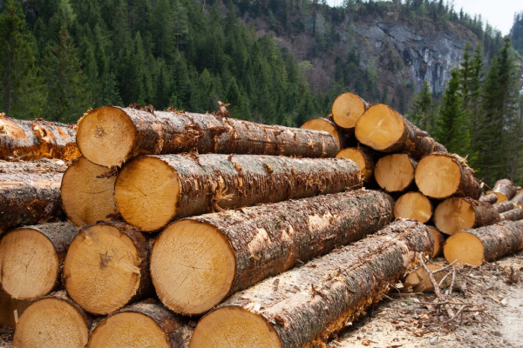
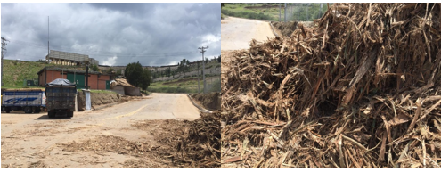
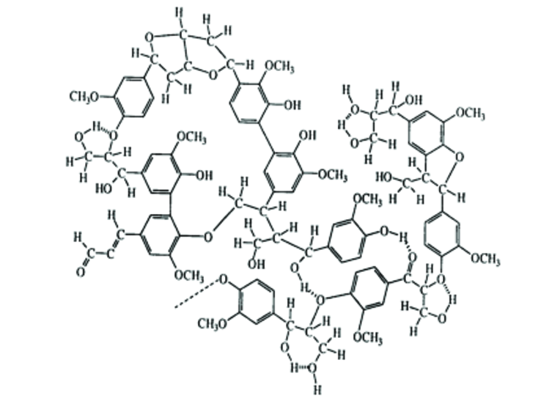
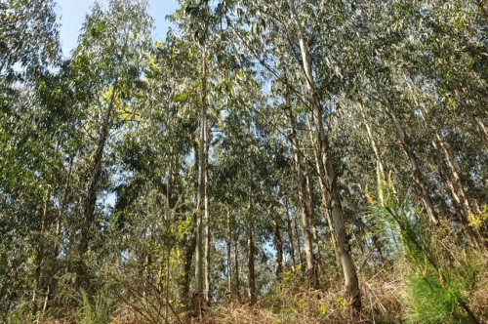
FORMULACIÓN DEL PROBLEMA
9,3% volumen del árbol.
50 toneladas diarias
Celulosa (49,03%), lignina (24,49%) y hemicelulosa (20,37%) (Schmidt, 2006)

Slide 5
JUSTIFICACIÓN DEL PROBLEMA
Desechos agroindustriales
Degradación
natural
Componentes lignocelulósicos
Sistemas biológicos
Difícil disposición final
Alternativa sostenible
Corto crecimiento
Degradación desechos agroindustriales
Pleurotus Ostreatus
Buen candidato
Crecen sobre madera
Comestible
(-) Plagas

Slide 6
MARCO TEÓRICO

Slide 7
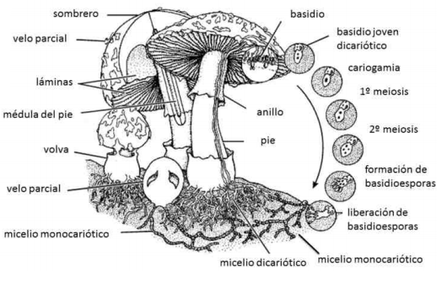
Zygomicetos
Hongos
Capacidad adaptación
Ascomicetos
Basidiomicetos
Degradación
Procesos Industriales
Biomoléculas
Alimentación
Remediación ambiental
Rol Biológico
Preparación semilla
Inoculación
Incubación
Fructificación
Cosecha
Cultivo
Nota: tomado de Kuhar et al. (2013)
Notes:
1Precursor metálico
2Agente reductor
3Agente estabilizante
Se requeiren factores de luz, pH, Temperatura
Pueden precipitar

Slide 8
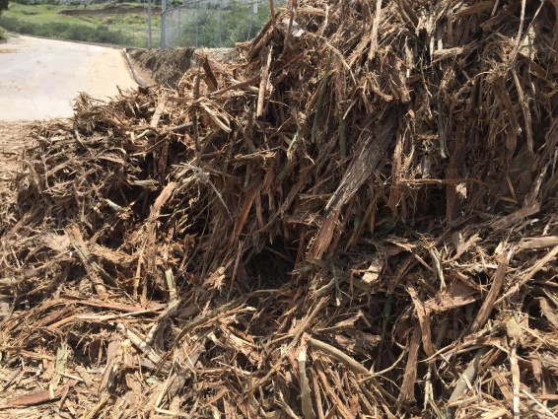
Biotecnología
Pleurotus ostreatus
Xilotrófico más explotable
Medicina
Nutrición
Degradación desechos agroindustriales
Desechos ricos en lignocelulosa
Pleurotus ostreatus degradador primario de lignina
celulosa (49,03%),
lignina (24,49%)
hemicelulosa (20,37%)
Eucalipto
Lacasa
Celulasa
Manganeso Peoxidasa
Pudrición blanca

Slide 9
MATERIALES Y MÉTODOS

Slide 10
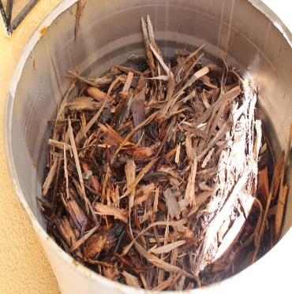
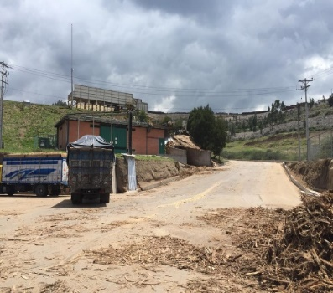
Inóculo y preparación del sustrato
Granos de trigo invadidos por Pleurotus ostreatus
Triturado: 2-5 cm
Recolección.
Patios empresa NOVOPAN
Secado:
72 horas
Cambio de color
Eliminación volátiles
Hidratación:
Peso seco
Sumergir 24 horas
Humedad 70-80%
1% cal
Hidratación:
2 horas pasteurización

Slide 11
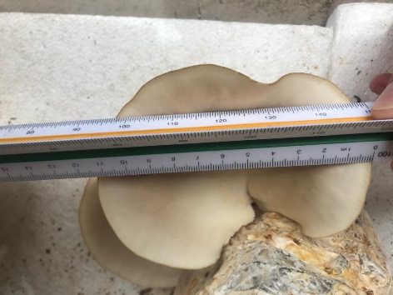
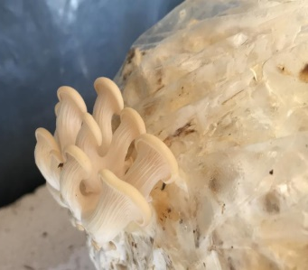
Inoculación y fases de crecimiento
Inoculación
100 g semilla del hongo
Etiquetado
Crecimiento
Cosecha
Estanterías desinfectadas
Oscuridad
Colonización completa
Diametro 10-13 cm
Incubación
Colonización de micelio
Humedad 70-80%
Temperatura 21-26 ºC
Riego diario
Disponibilidad de luz
Temperatura 19-23 ºC
Tres riegos
Humedad 80-95%
Cambio de forma cóncava
Pesaje cuerpos fructíferos

Slide 12
Diseño Experimental
Tratamiento | Sustrato | % en peso | Repeticiones
T1 | Ct | (100) | 4
T2 | Ct + A | (75 + 25) | 4
T3 | Ct + A | (50 + 50) | 4
T4 | Ct + A | (25 + 75) | 4
T5 | A | (100) | 4
T6 | Ce | (100) | 4
T7 | Ce + A | (75 + 25) | 4
T8 | Ce + A | (50 + 50) | 4
T9 | Ce + A | (25 + 75) | 4
T10 | A | (100) | 4
Ct: Corteza triturada Ce: Corteza entera A: Afrecho
Notes:
modo de ScanAsist (Contacto-Tapping)

Slide 13
RESULTADOS Y DISCUSIÓN

Slide 14
Variables Fenológicas

Slide 15
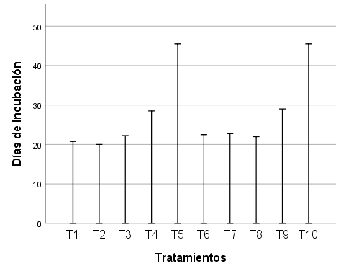
Número de días en periodo de incubación
Tratamiento | Sustrato | % en peso | Días de incubación
T1 | Ct | (100) | 21 a,b
T2 | Ct + A | (75 + 25) | 20 a
T3 | Ct + A | (50 + 50) | 22 b,c
T4 | Ct + A | (25 + 75) | 29 d
T5 | A | (100) | 46 e
T6 | Ce | (100) | 23 c
T7 | Ce + A | (75 + 25) | 23 c
T8 | Ce + A | (50 + 50) | 22 b,c
T9 | Ce + A | (25 + 75) | 29 d
T10 | A | (100) | 46 e
Colonización en T5 y T10 fue 16 días
Hemicelulosa
Resultados en T2 mejores en comparación con Kunjadia et al. (2016) con 26 días.
Aireacion y drenaje en el sustrato

Slide 16
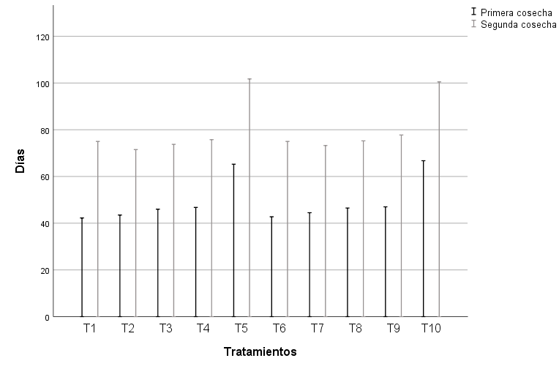
Número de días para cosecha
 |  |  | Días para cosecha
Trat. | Sustrato | % en peso | 1ª | 2ª | Total
T1 | Ct | (100) | 42 a | 75 b,c | 117 a,b
T2 | Ct + A | (75 + 25) | 44 a,b | 72 a | 115 a
T3 | Ct + A | (50 + 50) | 46 c,d | 74 a,b | 120 b,c
T4 | Ct + A | (25 + 75) | 47 d | 76 b,c | 123 c,d
T5 | A | (100) | 65 e | 102 d | 167 e
T6 | Ce | (100) | 43 a,b | 75 b,c | 118 a,b
T7 | Ce + A | (75 + 25) | 45 b,c | 73 a,b | 118 a,b
T8 | Ce + A | (50 + 50) | 47 d | 75 b,c | 122 c,d
T9 | Ce + A | (25 + 75) | 47 d | 78 c | 125 d
T10 | A | (100) | 67 e | 101 d | 167 e
Menor tiempo de cosecha en T1, T2, T6 y T7
Sin diferencias entre T3 y T8
Sin diferencia en T1, T6, T4 y T8
Condiciones ambientales sobre condiciones del sustrato

Slide 17
Rendimiento
 |  |  | Rendimiento (%)
Trat. | Sustrato | % en peso | 1ª | 2ª | Total
T1 | Ct | (100) | 10,02 a | 6,30 a | 16,32 a
T2 | Ct + A | (75 + 25) | 6,81 b | 4,02 b | 10,83 b
T3 | Ct + A | (50 + 50) | 3,84 c | 1,43 c | 5,27 c
T4 | Ct + A | (25 + 75) | 3,52 c | 0,76 c | 4,28 c
T5 | A | (100) | 3,31 c | 0,90 c | 4,21 c
T6 | Ce | (100) | 9,45 a | 6,86 a | 16,33 a
T7 | Ce + A | (75 + 25) | 6,75 b | 4,43 b | 11,19 b
T8 | Ce + A | (50 + 50) | 3,61 c | 1,34 c | 4,95 c
T9 | Ce + A | (25 + 75) | 3,53 c | 0,77 c | 4,29 c
T10 | A | (100) | 3,31 c | 0,90 c | 4,21 c
Guevara Calero, (2018) P. djamor 5,24%
Varnero et al., (2010) 4,23%
Tisdale et al., (2005) 23,95%
Diferencia en el secado y luz solar con luz artificial

Slide 18
Eficiencia Biológica
 |  |  | Eficiencia Biológica (%)
Tratamiento | Sustrato | % en peso | 1ª Cosecha | 2ª Cosecha | Total
T1 | Ct | (100) | 29,59 a | 18,61 a | 48,20 a
T2 | Ct + A | (75 + 25) | 20,71 b | 12,24 b | 32,95 b
T3 | Ct + A | (50 + 50) | 11,86 d | 4,42 c | 16,27 c
T4 | Ct + A | (25 + 75) | 11,41 d | 2,46 c | 13,87 c
T5 | A | (100) | 12,30 d | 3,34 c | 15,65 c
T6 | Ce | (100) | 26,88 a | 19,50 a | 46,39
T7 | Ce + A | (75 + 25) | 17,50 c | 12,99 b | 30,49 b
T8 | Ce + A | (50 + 50) | 10,70 d | 3,98 c | 14,69 c
T9 | Ce + A | (25 + 75) | 10,97 d | 2,37 c | 13,35 c
T10 | A | (100) | 12,30 d | 3,34 c | 15,65 c
Kumla et al (2020): 27,3% - 46,5 %
Ideal para rentabilidad 50%
Los nutrientes necesarios para la fructificación permanecen en menos cantidad porque ya se han formado cuerpos fructíferos
(Garzón Gómez & Cuervo Andrade, 2008).
Tamaño de partícula afecta directamente a la EB (Sánchez Vázquez & Royse, 2002)
(Hoa et al., 2015), a mayor C/N mayor rendimiento y a menor C/N mayor EB.

Slide 19
Variables Químicas

Slide 20
Composición química de la corteza de eucalipto
Estadío Corteza | Materia Orgánica (%) | Nitrógeno Total (%) | Relación C/N
Pre cosecha | 91,45 | 0,21 | 252,60
Post cosecha triturado | 86,78 | 0,31 | 162,38
Post cosecha entero | 84,51 | 0,26 | 188,54
Alvira et al. (2010): (C/N) de 150-450/1
Eficiencia Biológica de 46,8% similar al valor de T1 (48,20%)
Disminución de relación Carbono/Nitrógeno
(Hoa et al., 2015), a mayor C/N mayor rendimiento y a menor C/N mayor EB.

Slide 21
Contenido proteico de Pleurotus ostreatus
Residuo | Proteína cruda (%) | Eficiencia Biológica (%) | Referencia
Paja de trigo | 14,6 | 51,1 | (Girmay et al., 2016)
Paja de cebada | 12,8 | 21,3 | (Prasad et al., 2018)
Paja de arroz | 23,4 | 84,6 | (Prasad et al., 2018)
Elote | 29,7 | 66,1 | (Adedokun & Akuma, 2013)
Tallo de soja | 24,7 | 85,2 | (Adenipekun & Omolaso, 2015)
Tallo algodón | 30,1 | 44,3 | (Triyono et al., 2019)
Cáscara de arroz | 5,9 | 9,5 | (Prasad et al., 2018)
Bagazo caña | 27,1 | 65,7 | (Adedokun & Akuma, 2013)
Aserrín acacia | 19,5 | 46,4 | (Adedokun & Akuma, 2013)
Eucalipto | 25,4 | 4,23 | (Varnero et al., 2010)
Paja + Eucalipto | 24,4 | 14,93 | (Varnero et al., 2010)

Slide 22
CONCLUSIONES Y RECOMENDACIONES

Slide 23
Conclusiones
Los hongos que causan la pudrición blanca entre ellos Pleurotus ostreatus prefieren los sustratos con valores de C/N altos debido a que consumen polímeros lignocelulósicos. Ratifica EB de 48,20%.
No registra influencia el triturado del sustrato, lo que si es necesario en el pre tratamiento de la corteza es el secado a través de la luz solar.

Slide 24
Conclusiones
Afrecho como sustrato óptimo de cultivo fue afectado por el tamaño de partícula.
El factor limitante para el crecimiento del hongo en la etapa de fructificación son las condiciones ambientales, el acceso a la luz solar, la oxigenación y la constante hidratación. Afecta directamente al rendimiento

Slide 25
Conclusiones
La empresa NOVOPAN podría tomar como una alternativa eficiente el uso de Pleurotus ostreatus para deslignificar la gran cantidad de corteza que producen diariamente.
La versatilidad de sustratos que se pueden degradar por medio de P. ostreatus y que nos son degradables por otros microorganismos como bacterias debido a su alto contenido lignocelulósico, lo convierte en un agente biológico prometedor para la remediación ambiental y el aprovechamiento de recursos, a estos beneficios se suma el obtener un alimento alto en contenido proteico.

Slide 26
Recomendaciones
El área que se elija para el cultivo de Pleurotus debe tener acceso a la luz solar para que los cuerpos fructíferos se desarrollen ya que se evidenció en los resultados de rendimiento y EB que la luz solar es más efectiva que la artificial. También es importante que el lugar donde se vaya a realizar el cultivo esté libre de insectos y contaminación, en el trascurso del ensayo los primeros cuerpos fructíferos que empezaron a crecer de T1 y T2 fueron atacados por insectos que se alimentaban de los basidiomas por lo que fue necesario crear contingencia para este mal alrededor del área de cultivo.
Automatizar los periodos de riego puede mejorar la calidad del cultivo y se evitarían contaminaciones cruzadas por el uso de atomizadores externos. Promover la industrialización de estos procesos ya que la mayoría de cultivos de Hongos Ostra de cualquier especie se realiza de forma artesanal.

